Slide 1
香橘乳癖宁胶囊Ⅱ期临床试验
研究中心：上海中医药大学附属曙光医院 乳腺科
主要研究者：万华
申 办 者：天士力医药集团股份有限公司
CRO公司：北京海金格医药科技股份有限公司

Slide 2
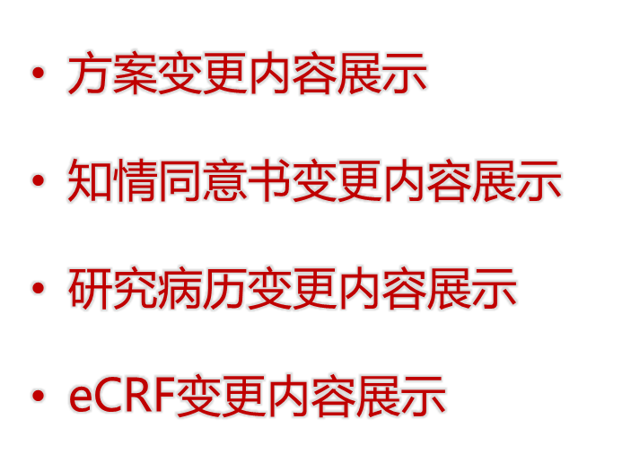
目录
Contents

Slide 3
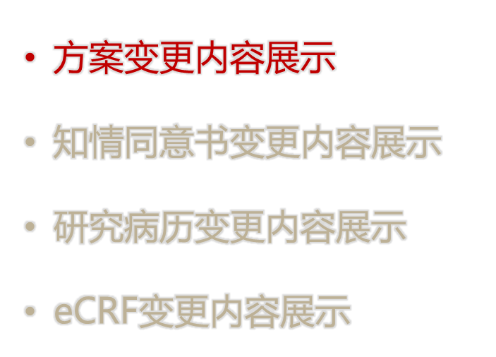
目录
Contents

Slide 4
方案变更内容展示
修改前内容
修改后内容
摘要-排除标准6：ALT、AST、ALP、TBIL、GGT超过正常值上限；血清Cr、BUN超过正常值上限；或血、尿常规、心电图等各检查项异常且有临床意义者；
摘要-排除标准6：ALT、AST、ALP、TBIL、GGT超过1.2倍正常值上限；血清Cr、BUN超过1.2倍正常值上限；或血、尿常规、心电图等各检查项异常且有临床意义者；
修改原因
2.2版方案排除标准6要求受试者肝功能、肾功能检测指标超过正常值上限即排除，在实际操作过程中过于严格。因实验室检查仪器误差，或受试者生活习惯等影响，均可能造成肝功能、肾功能指标轻微高于正常值范围，研究者判定此异常无临床意义。因此，将“肝、肾功能超过正常值上限”改为“超过1.2倍正常值上限”。

Slide 5
方案变更内容展示
修改前内容
修改后内容
摘要-排除标准8：本次治疗前1个月内及导入期内使用治疗乳腺增生病的中、西药物者（包含外敷药、针灸等），且半年内已使用激素类药物（长期口服避孕药物者除外）；
摘要-排除标准8：本次治疗前1个月内及导入期内使用治疗乳腺增生病的中、西药物者（包含外敷药、针灸等），或半年内已使用治疗乳腺增生病的激素类药物（长期口服避孕药物者除外）；
修改原因
排除标准8存在理解歧义，进行修改。将“且半年内已使用激素类药物”改为“或半年内已使用治疗乳腺增生病的激素类药物”。

Slide 6
方案变更内容展示
修改前内容
修改后内容
4.5.3 揭盲
本研究采用二次揭盲法。一级揭盲于统计计划书、数据审核报告定稿并数据库锁定后进行，揭晓受试者所对应的组别代码，以便对全部数据进行分组后的统计分析。统计分析完成后进行二级揭盲，揭晓组别代码对应的药物。二级揭盲前，应核对、确保两份盲底保存完好，揭盲文件由主要研究者、申办者、统计人员共同签署。
4.5.3 揭盲
本研究揭盲于统计分析计划书、数据审核报告定稿并数据库锁定后进行，揭晓随机号所对应的治疗组别，以便对全部数据进行分组后的统计分析。揭盲文件由主要研究者、申办方、统计人员共同签署。
修改原因
更新揭盲方法。
既往国内多采用“二级揭盲”，现与国际接轨，改为“一次揭盲”方法。

Slide 7
方案变更内容展示
修改前内容
修改后内容
9.1 不良事件定义：
不良事件是指自受试者签署知情同意书并随机开始至试验结束，发生的任何不良的事件，无论与试验药物是否有因果关系。
9.1 不良事件定义：
不良事件是指自受试者签署知情同意书开始至试验结束，发生的任何不良的事件，无论与试验药物是否有因果关系。
修改原因
因本试验设置导入期，受试者签署知情同意书后未随机，已开始收集不良事件。收集不良事件开始时间点描述错误，故作修正，删除“并随机”。

Slide 8
方案变更内容展示
修改前内容
修改后内容
严重不良事件报告的要求
严重不良事件报告：研究者应在获知严重不良事件后24小时内向申办者报告，随后应及时提供详尽、书面的随访报告。试验方案中规定的、对安全性评价重要的不良事件和实验室异常值，应按照试验方案的要求和时限向申办者报告。
可疑非预期严重不良反应报告：研究者应向伦理委员会报告可疑非预期严重不良反应。
增加描述：
将“可疑非预期严重不良反应”改为“可疑且非预期严重不良反应”
自2020年07月01日起，严重不良事件报告按照2020年版GCP规定执行。
修改原因
因2020年版GCP于2020年07月01日起施行，2020年版GCP对严重不良事件的报告要求有所改变，故进行更改。

Slide 9
方案变更内容展示
修改前内容
修改后内容
3.2 受试者的医疗和保护
各临床试验中心研究者应负责受试者的医疗，做出与临床试验相关的医疗决定，保证受试者在临床试验期间，其疾病能够得到有效治疗，在出现不良事件时，也能够及时得到治疗。
申办者与研究者对临床试验中所发生的严重不良事件，应采取必要的措施以保证受试者的安全和权益，并及时向药品监督管理部门、伦理委员会报告，同时向涉及同一药物临床试验的其他研究中心通报严重不良事件。
删除“并及时向药品监督管理部门、伦理委员会报告，同时向涉及同一药物临床试验的其他研究中心通报严重不良事件”。
修改原因
参照2020年版GCP规定
因2020年版GCP于2020年07月01日起施行，参照新版GCP进行更改

Slide 10
方案变更内容展示
其他
优化统计分析方法，“方差分析”改为“协方差分析”；
不同指标采用相同统计分析方法的进行合并描述。
以上在其他重复出现的地方对应修改。

Slide 11
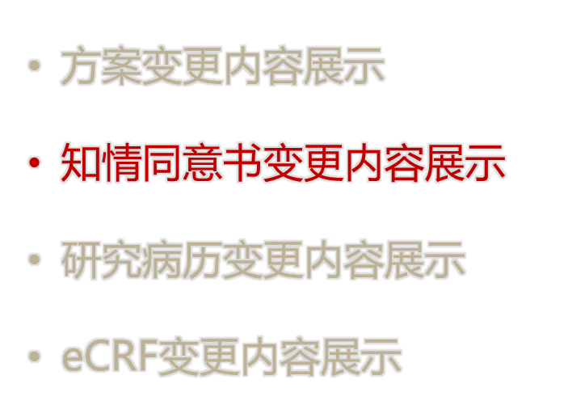
目录
Contents

Slide 12
知情同意书变更内容展示
序号 | 修改前内容 | 修改后内容 | 修改原因
1 | 排除标准6：ALT、AST、ALP、TBIL、GGT超过正常值上限；血清Cr、BUN超过正常值上限；或血、尿常规、心电图等各检查项异常且有临床意义者 | 排除标准6：ALT、AST、ALP、TBIL、GGT超过1.2倍正常值上限；血清Cr、BUN超过1.2倍正常值上限；或血、尿常规、心电图等各检查项异常且有临床意义者 | 根据2.3版方案修订
2 | 排除标准8：本次治疗前1个月内及导入期内使用治疗乳腺增生病的中、西药物者（包含外敷药、针灸等），且半年内已使用激素类药物（长期口服避孕药物者除外） | 排除标准8：本次治疗前1个月内及导入期内使用治疗乳腺增生病的中、西药物者（包含外敷药、针灸等），或半年内已使用治疗乳腺增生病的激素类药物（长期口服避孕药物者除外） | 根据2.3版方案修订
3 | 试验用药物 | 试验用药品 | 根据新版GCP修订
4 | 第七条：…您的名字不会出现在CRF中… | 第七条：…您的名字不会出现在电子病例报告表中… | 优化知情同意书
5 | 第九条：…如果您选择退出此研究，您的受益将不会收到影响… | 第九条：…如果您选择退出此研究，您的权益将不会收到影响… | 优化知情同意书
6 | 以上在其他重复出现的地方对应修改

Slide 13
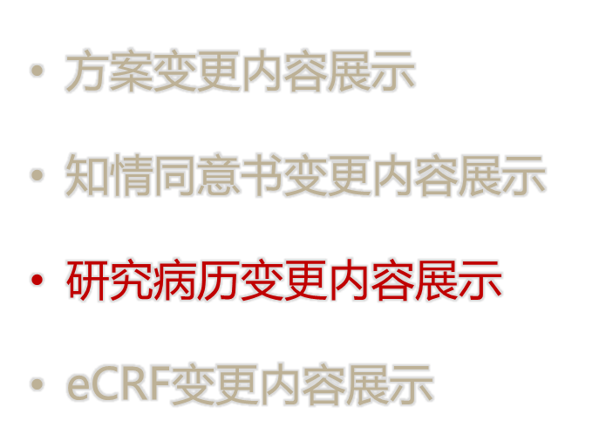
目录
Contents

Slide 14
知情同意书变更内容展示
序号 | 修改前内容 | 修改后内容 | 修改原因
1 | 排除标准6：ALT、AST、ALP、TBIL、GGT超过正常值上限；血清Cr、BUN超过正常值上限；或血、尿常规、心电图等各检查项异常且有临床意义者 | 排除标准6：ALT、AST、ALP、TBIL、GGT超过1.2倍正常值上限；血清Cr、BUN超过1.2倍正常值上限；或血、尿常规、心电图等各检查项异常且有临床意义者 | 根据2.3版方案修订
2 | 排除标准8：本次治疗前1个月内及导入期内使用治疗乳腺增生病的中、西药物者（包含外敷药、针灸等），且半年内已使用激素类药物（长期口服避孕药物者除外） | 排除标准8：本次治疗前1个月内及导入期内使用治疗乳腺增生病的中、西药物者（包含外敷药、针灸等），或半年内已使用治疗乳腺增生病的激素类药物（长期口服避孕药物者除外） | 根据2.3版方案修订
3 | 试验期间合并非药物记录表 | 添加“□无 □有，请详细记录” | 优化研究病历
4 | 以上在其他重复出现的地方对应修改

Slide 15
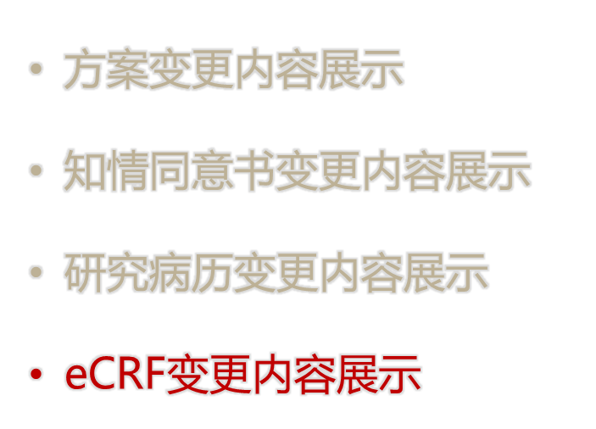
目录
Contents

Slide 16
eCRF变更内容展示
序号 | 修改前内容
1 | 【排除标准】第6条修改为“ALT、AST、ALP、TBIL、GGT超过1.2倍正常值上限；血清Cr、BUN超过1.2倍正常值上限；或血、尿常规、心电图等各检查项异常且有临床意义者”； 第8条修改为“本次治疗前1个月内及导入期内使用治疗乳腺增生病的中、西药物者（包含外敷药、针灸等），或半年内已使用治疗乳腺增生病的激素类药物（长期口服避孕药物者除外）”
2 | 【实验室-血常规】、【实验室-血生化】、【实验室-尿常规】、【实验室-便常规+潜血】、【实验室-血妊娠】、【计划外-血常规】、【计划外-血生化】、【计划外-尿常规】、【计划外-便常规+潜血】：{采样日期}前增加{正常值范围版本号（如适用）}
3 | 【计划外-访视/检查】{单位}后增加{正常值范围}

Slide 17
谢谢！

